Slide 1
Passive SSH Key Compromise via Lattices
Ferrara Justin

Slide 2
Intro
Signatures largement répandues
Authentifier un client, serveur
Souvent combiné avec d’autres algorithmes cryptographiques

Slide 3
L’attaque en bref
Écoute passive
SSH ou IPsec
Une signature PKCS#1 V1.5 invalide nécessaire
Pour un message inconnu
Signature calculée en utilisant le théorème des restes chinois

Slide 4
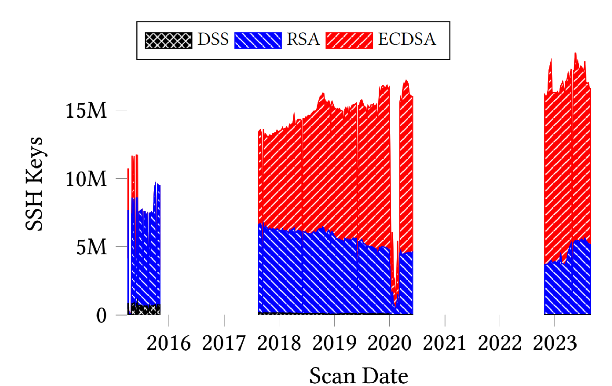
Utilisation de PKCS# V1.5

Slide 5
Nombre d’erreur dans les signatures
3,189,469,782 signatures complètes SSH enregistrées
1,248,108,063 était des signatures RSA (39.1%)
593,671 sont fausses (0.048% des signatures RSA)

Slide 6
Nombre d’erreur dans les signatures
Version SSH de l’hôte | Nombre d’erreurs
SSH-2.0-Zyxel SSH server | 4705
SSH-1.99-Zyxel SSH server | 168
SSH-2.0-SSHD | 87
SSH-2.0-Mocana SSH 5.3.1 | 1
SSH-1.99-Cisco-1.25 | 1

Slide 7
Conséquences
Beaucoup d’appareils concernés ???

Slide 8
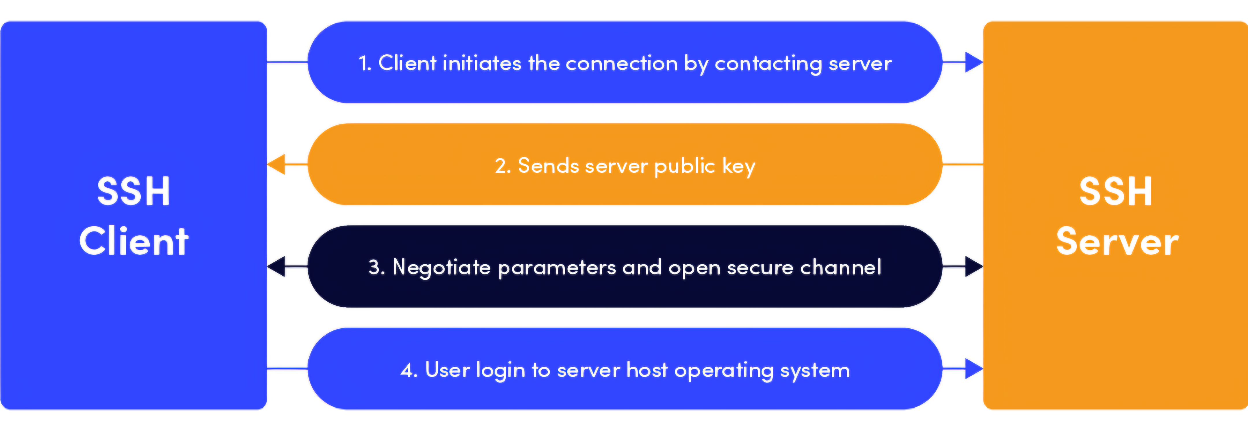
SSH

Slide 9
SSH
Connection du client
Négociation des algorithmes
Échange Diffie-Hellman
Le serveur signe le D-H, les cipher suites, l’id client et serveur
Signature envoyée en clair
Établissement du canal chiffré
Authentification du client

Slide 10
SSH
Connection du client
Négociation des algorithmes
Échange Diffie-Hellman
Le serveur signe le D-H, les cipher suites, l’id client et serveur
Signature envoyée en clair
Établissement du canal chiffré
Authentification du client

Slide 11
SSH - Authentification du client
Par mot de passe
Mot de passe envoyé dans le canal chiffré
Par clé publique
Le client signe l’identifiant de session

Slide 12
SSH - Algorithmes
Échange des clés :
D-H
ECDH
RSA
Signatures
DSA
RSA
ECDSA
EdDSA (Ed25519)

Slide 13
SSH – Compromission clé de signature
Attaques passives :
-
Attaques actives
Usurper l’identité du serveur
Récupérer le mot de passe du client
Man-in-the-Middle possible uniquement si authentification du client par mot de passe
Récupérer les commandes envoyées par le client

Slide 14
IPsec
Principalement utilisé par des VPNs
2 versions majeures :
IKEv1
IKEv2

Slide 15
IPsec - IKEv1
Authentification :
Signatures digitales
Chiffrement par clés publiques
Clés pré-partagées (PSK)
Modes :
Main mode
Agressive mode : échange initial réduit mais moins sécurisé

Slide 16
IPsec - IKEv1 – Implications de sécurité
Agressive mode : écoute passive pour récupérer la signature en clair
Compromission de la clé de signature :
Usurpation de l’identité
Man-in-the-Middle complet impossible (signature-based auth)

Slide 17
IPsec – IKEv2
Pas compatible avec IKEv1
Toutes les signatures sont chiffrées
Extensible Authentication Protocol (EAP) pour obtenir une signature du serveur sans s’authentifier

Slide 18
IPsec – IKEv2 – Implications de sécurité
Attaque active nécessaire pour récupérer des signatures
Compromission de la clé de signature : ???
Usurpation de l’identité
Man-in-the-Middle complet impossible (signature-based auth)

Slide 19
Conditions pour réussir l’attaque
Une signature PKCS#1 V1.5 invalide
Pour un message inconnu
Le calcul de la signature utilise le théorème des restes chinois
L’erreur de calcul apparait dans le monde des tuples
Clé publique connue (pas forcément le cas avec une écoute passive) ???

Slide 20

Signatures RSA PKCS#1 V1.5
Signature
$$s={f(m)}^{d} mod N$$
$$f\left(x\right) →fonction de padding$$
Vérification
$$s^{e} mod N=f\left(m′\right)$$
$$f\left(m\right) =?f(m^{′})$$

Slide 21

Expression du padding
PKCS#1 V1.5
00 || 01 || FF ... FF || ASN.1 || Hash(m)
$$a+x$$
a connu
x inconnu

Slide 22
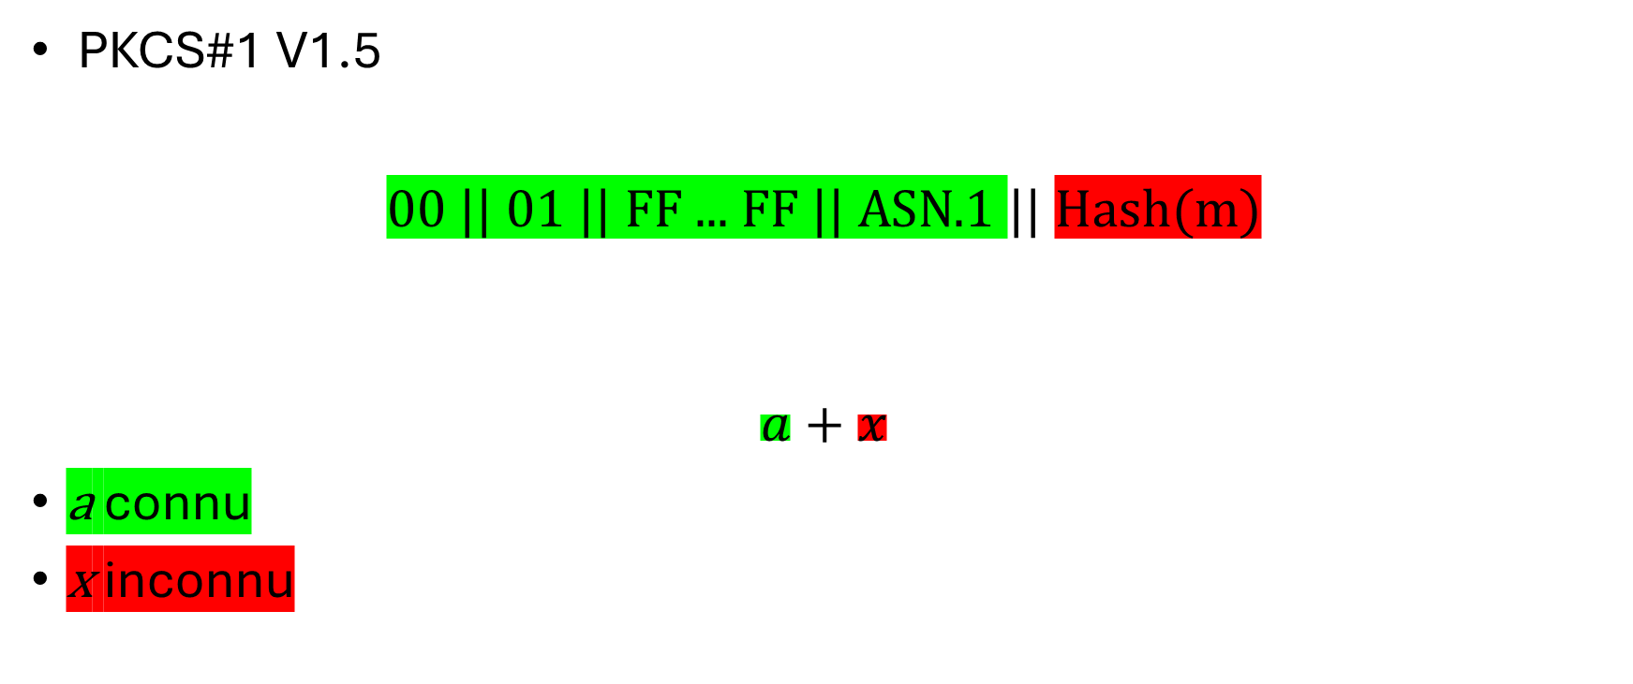
Expression du padding
PKCS#1 V1.5
00 || 01 || FF ... FF || ASN.1 || Hash(m)
$$a+x$$
a connu
x inconnu

Slide 23
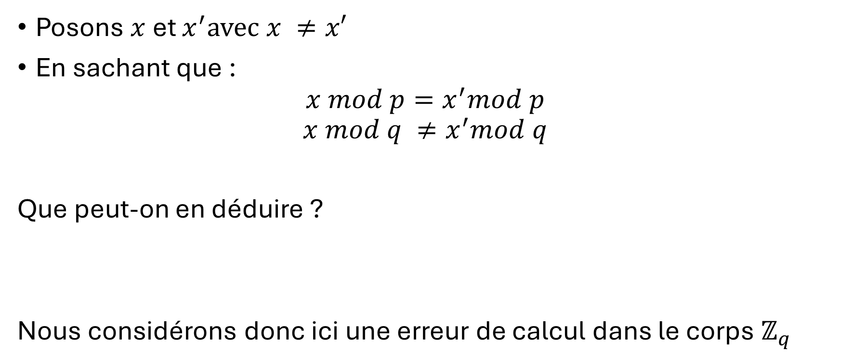
Théorème des restes chinois
Posons $x$et $x^{′}$avec $x ≠x′$
En sachant que :
$$x mod p=x^{′}mod p$$
$$x mod q ≠x^{′}mod q$$
Que peut-on en déduire ?
Nous considérons donc ici une erreur de calcul dans le corps $ℤ_{q}$

Slide 24

Théorème des restes chinois
($x −x′) mod p=0$
$$(x −x^{′}) mod q ≠0$$
$$\left(x −x^{′}\right) mod n=k ∗p+h$$
Avec $x$ une signature valide et $x′$ une signature invalide par exemple.

Slide 25
Cassez la construction !

Slide 26
Ce que nous connaissons
Une signature invalide : s’
La clé publique : (n, e)
Que pouvons-nous faire avec ces valeurs ?

Slide 27
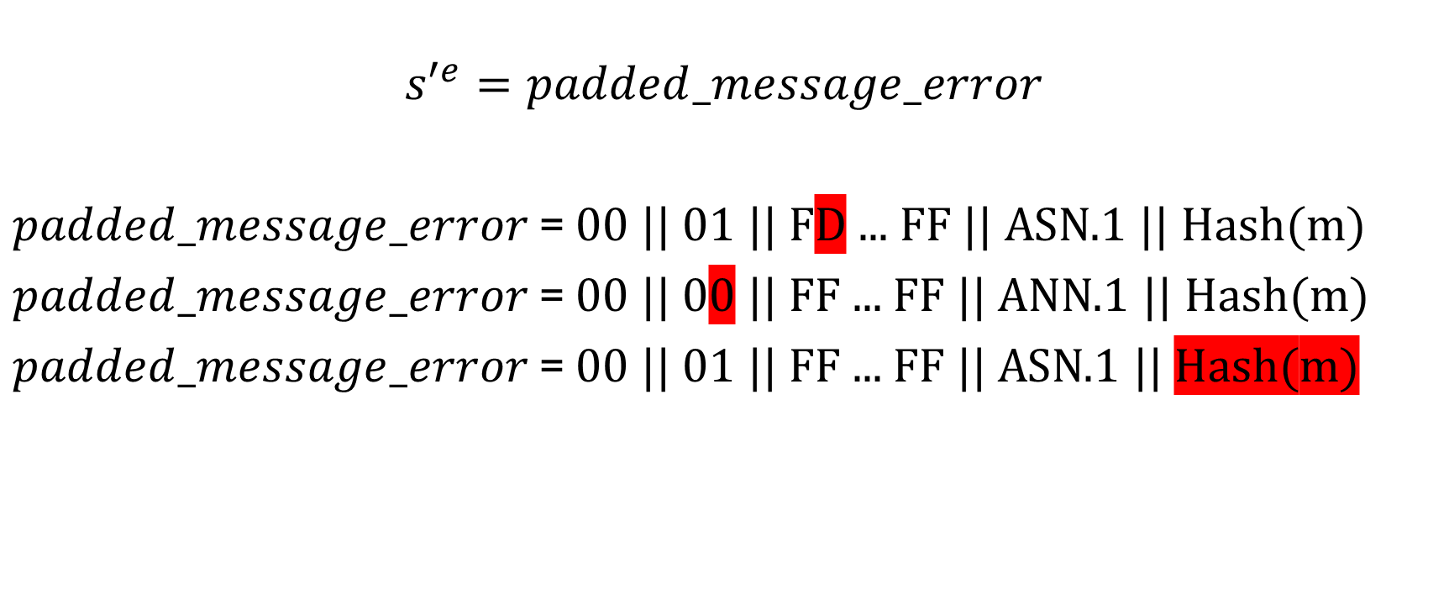
Utilisation des valeurs connues
$${s′}^{e}=padded_message_error$$
$padded_message_error$ = 00 || 01 || FD ... FF || ASN.1 || Hash(m)
$padded_message_error$ = 00 || 00 || FF ... FF || ANN.1 || Hash(m)
$padded_message_error$ = 00 || 01 || FF ... FF || ASN.1 || Hash(m)

Slide 28
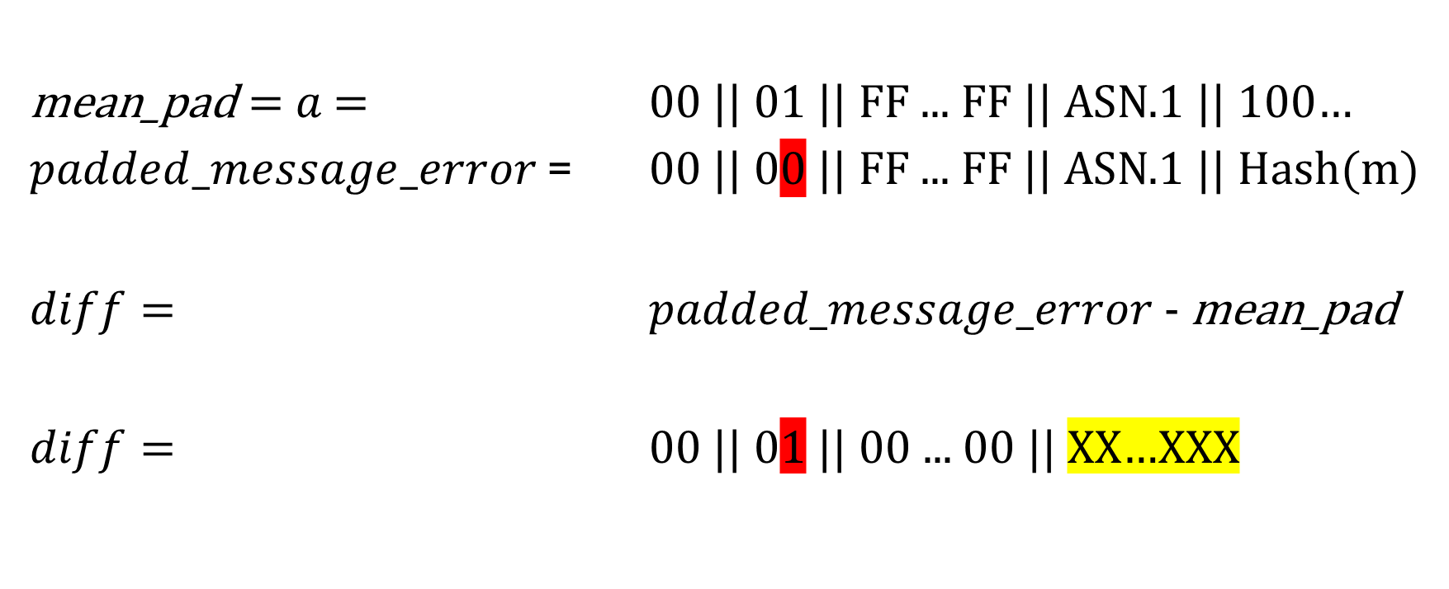
Extraction de l’erreur
mean_pad = $a$ = 00 || 01 || FF ... FF || ASN.1 || 100…
$padded_message_error$ = 00 || 00 || FF ... FF || ASN.1 || Hash(m)
$diff=$ 𝑝𝑎𝑑𝑑𝑒𝑑_𝑚𝑒𝑠𝑠𝑎𝑔𝑒_𝑒𝑟𝑟𝑜𝑟 - mean_pad
$diff=$ 00 || 01 || 00 ... 00 || XX…XXX

Slide 29

PACD
Partial Approximate Common Divisors
$$N_{0}=p ∗q$$
$$N_{1}=p ∗q_{1}+r_{1}$$

Slide 30

PACD
$$N_{0}=p ∗q$$
$$N_{1}=\left({s^{′}}^{e} −a mod N\right)=k∗p+r_{1}$$

Slide 31

Lattices
$$B= \left(\begin{matrix}{−2}^{2\log{r}} & 2^{\log{r}}∗N_{1} & 0 \\ 0 & {−2}^{\log{r}} & N_{1} \\ 0 & 0 & N_{0}\end{matrix}\right)$$
Avec $r$ qui est la taille de l’espace de l’erreur

Slide 32

LLL
Réduire la matrice
Trouver une base plus courte
Trouver une base plus proche de l’orthogonalité
$$reduced__matrix= LLL(B)$$

Slide 33

Résultat
$$reduced__matrix = \left(\begin{matrix}a_{1} & b_{1} & c_{1} \\ a_{2} & b_{2} & c_{2} \\ a_{3} & b_{3} & c_{3}\end{matrix}\right)$$
$$g\left(x\right)=\frac{a_{1}∗ x^{2}}{2^{2^{\log{r}}}} +\frac{b_{1}∗x}{2^{\log{r}}}+c_{1}$$
$$g\left(r_{1}\right)=0$$

Slide 34

Résultat
$$p=\gcd\left(N_{0}, N_{1}−r_{1}\right)$$
$$q= \frac{N_{0}}{p}$$

Slide 35
Mesures de protections
Faire les mises à jour
Valider toutes les signatures avant de les envoyer
Ne pas utiliser PKCS#1 v1.5
Ne pas utiliser un padding déterministe
Protocole :
Chiffrer la communication le plus tôt possible
Se baser sur TLS 1.3

Slide 36
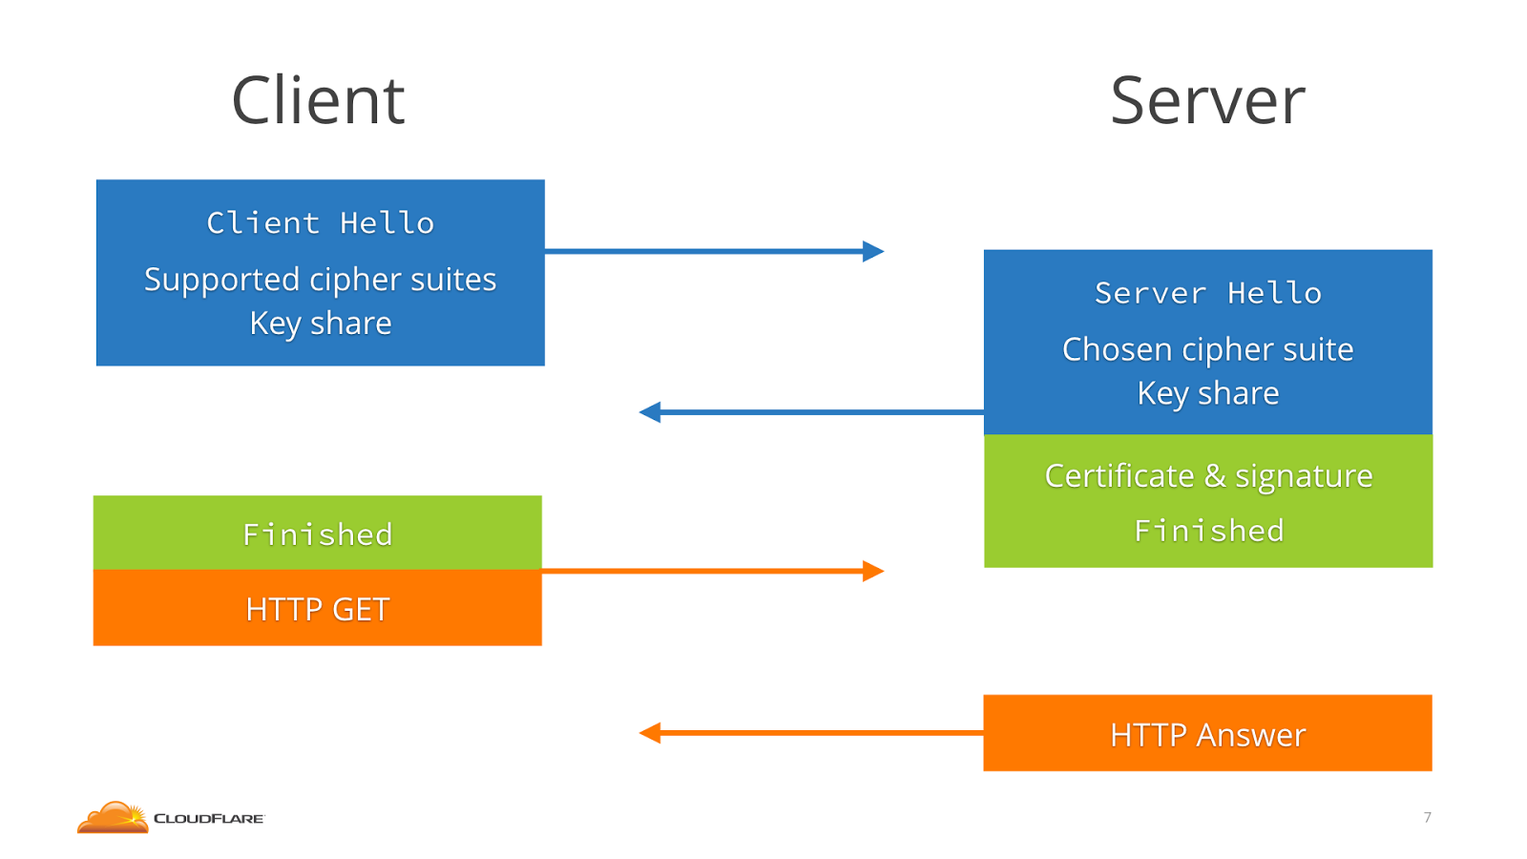
Mesures de protections – TLS 1.3

Slide 37
Questions ?

Slide 38
Bibliographie
Keegan Ryan, Kaiwen He, George Arnold Sullivan, Nadia Heninger. Passive SSH Key Compromise via Lattices. Cryptology ePrint Archive, Paper 2023/1711, 2023. DOI: 10.1145/3576915.3616629, URL : https://eprint.iacr.org/2023/1711.
Duc, Alexandre, 2024. Asymmetric Cryptography Standards [PDF]. Support de cours : Cryptographie avancée appliquée, HEIG-VD, 2024.
Tatu Ylonen. SSH - Secure Login Connections over the Internet. Proceedings of the 6th USENIX Security Symposium, pp. 37-42, USENIX, 1996.

